Slide 3
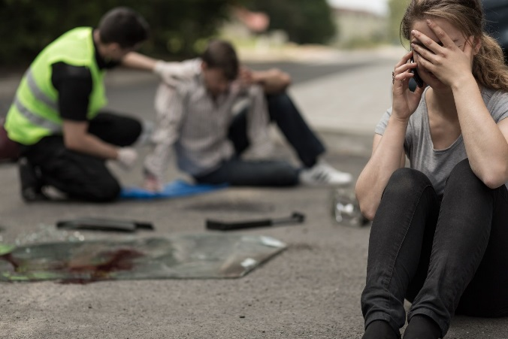
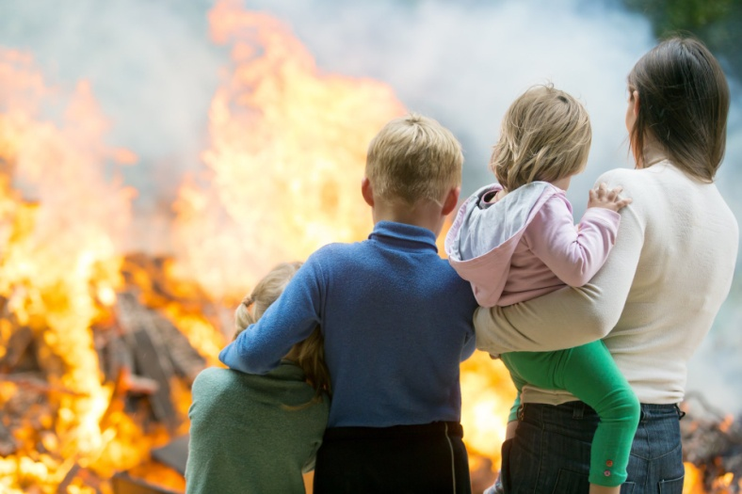

Slide 9
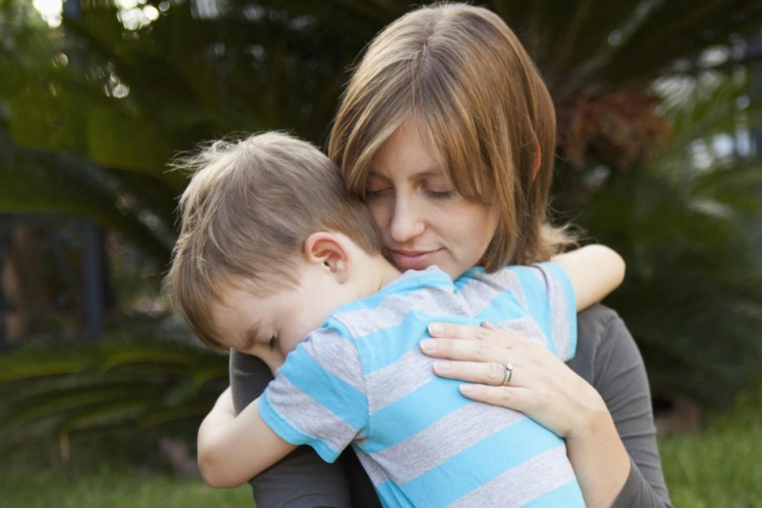
Общие рекомендации для родителей
в период ЧС у ребенка могут возникнуть регрессивные проявления в поведении, это связано с повышенной потребностью в ощущении безопасности, внимании родителей, их заботе. Важно дать ребенку побыть «маленьким» не требовать от него взрослого и серьезного поведения;
нужно постараться сохранить привычный для ребенка образ жизни (время еды, время сна, семейные традиции и т.д.);

Slide 10
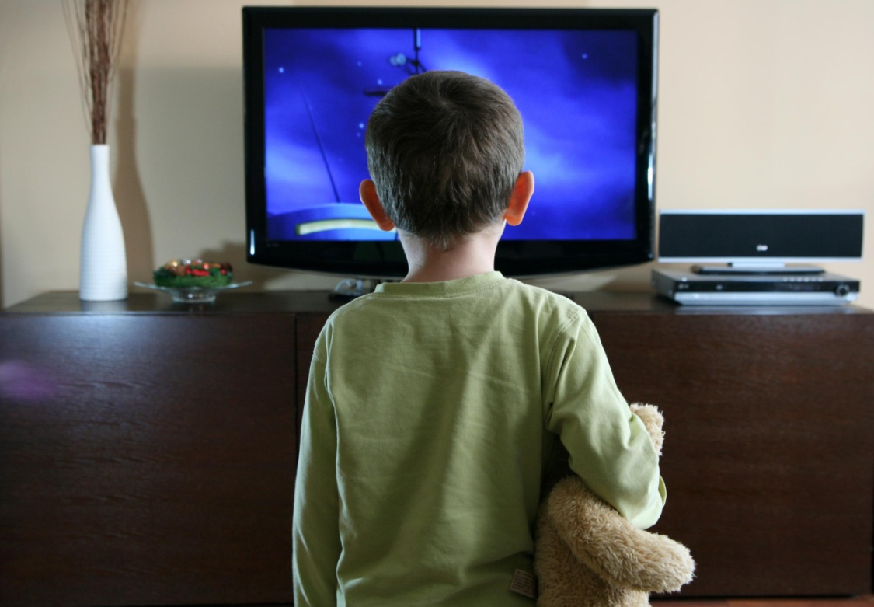
Общие рекомендации для родителей
постараться оградить детей от информации, передаваемой в СМИ, так как дети очень чувствительны и могут остро реагировать на все, что напоминает им о психотравмирующем событии;

Slide 11
Общие рекомендации для родителей
если ребенок сам начинает разговор о произошедших событиях, задавать конкретные вопросы - давать честные ответы, но на доступном для его понимания языке, разрешать ребенку говорить о переживаниях, связанных с произошедшими событиями тогда, когда этого ему захочется;
открыто выражать свои собственные переживания;

Slide 12
Общие рекомендации для родителей
поощрять выражение ребенком собственных чувств через игру или рисунки: такой способ является более подходящим для детей рассказать о том, что они пережили;
внимательно следить за изменениями в поведении ребёнка: если что-то насторожило, то немедленно обратиться к специалисту (психологу, психотерапевту). Например, нарушения сна, аппетита, чрезмерная замкнутость, заторможенность, немотивированная агрессия и т.п.

Slide 13
Групповое обсуждение
Ситуация №1
Во время урока в школе прозвучала сигнализация. Учащиеся 2 класса эмоционально отреагировали на учебную тревогу, были сильно испуганы, кричали и плакали, у некоторых школьников наблюдались истерика, нервная дрожь. Учитель действовал согласно инструкции – сообщил детям о том, что нужно построится и организованно выйти из класса, следовать за ним. После учебной эвакуации при разговоре с детьми выяснилась, что утром этого дня дети обсуждали в классе террористический акт, произошедший в г. Беслан в 2004 году.
Вопросы для обсуждения:
• Кто нуждается в психологической помощи / поддержке?
• Какие возрастные особенности необходимо учитывать при оказании психологической помощи / поддержки в данном случае?
• Какие меры психологической поддержки возможны в данной ситуации со стороны учителя / педагога-психолога / родителей?

Slide 14
Групповое обсуждение
Ситуация №2
Во время перемены в школу проник неизвестный агрессивный мужчина, он вел себя неадекватно, громко кричал, угрожал сотрудникам школы и ученицам 5 класса, которые находились в этот момент на 1 этаже. Охранник применил силу для задержания мужчины и удерживал его до приезда полиции. Одна ученица 5 класса выразила желание уйти с уроков в связи с плохим самочувствием, она не могла включаться в работу на уроке, выглядела отстранённой, вела себя замкнуто, просила других не спрашивать об этой ситуации.
Вопросы для обсуждения:
• Кто нуждается в психологической помощи / поддержке?
• Какие возрастные особенности необходимо учитывать при оказании психологической помощи / поддержки в данном случае?
• Какие меры психологической поддержки возможны в данной ситуации со стороны учителя / педагога-психолога / родителей?

Slide 15
Групповое обсуждение
Ситуация №3
Во время урока ученик 9 класса зашел в кабинет информатики, где находились его одноклассники, и имеющимся при себе ножом ранил трех одноклассников, нанес ножевое ранение учителю, испуганные школьники выбегали из класса и кричали. Затем ученик разлил горючее вещество, поджег кабинет и сам себе нанес рану ножом. Пожарная сигнализация сработала, учащиеся и педагогический состав эвакуировались, некоторые ученики видели кровь в коридоре школы. От пожара никто не пострадал. Подросток и потерпевшие от его действий госпитализированы. В стрессовом состоянии находятся школьники и учителя, ставшие свидетелями происшествия.
Вопросы для обсуждения:
• Кто нуждается в психологической помощи / поддержке?
• Какие возрастные особенности необходимо учитывать при оказании психологической помощи / поддержки в данном случае?
• Какие меры психологической поддержки возможны в данной ситуации со стороны учителя / педагога-психолога / родителей?

